Slide 1
Chào mừng các con đến với tiết học
Notes:
Bài giảng được thiết kế bởi: Vũ Hồng
LH: FB Vũ Hồng | https://www.facebook.com/vuhong1972/ | hongvu7219@gmail.com

Slide 2
02
HOẠT ĐỘNG GIÁO DỤC THEO CHỦ ĐỀ

Slide 3

CHỦ ĐỀ 8: EM TÌM HIỂU NGHỀ NGHIỆP
Bài 32:
Nghề của mẹ, nghề của cha

Slide 4
Khởi động

Slide 5

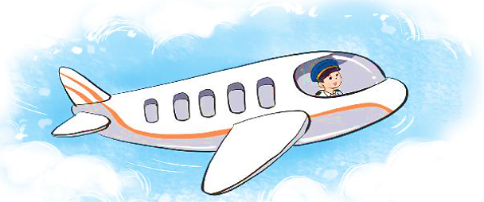
Hoạt động giáo dục theo chủ đề
1. Hát bài Anh phi công ơi của nhạc sĩ Xuân Giao.

Slide 6

Bài hát: Anh phi công ơi
Xem video

Slide 7

1. Hát bài Anh phi công ơi của nhạc sĩ Xuân Giao.
- Qua bài hát, em hãy nêu những từ nói về đặc điểm khác biệt của nghề phi công?
Bầu trời, đôi cánh,bay cao.
- Vì sao em bé muốn “mai sau em lớn em làm phi công”?
Vì bầu trời rất đẹp (cầu vồng, ông trăng), máy bay rất đẹp (đôi cánh “bóng như gương soi”.

Slide 8



KẾT LUẬN
Bài hát ca ngợi nghề phi công, lái máy bay. Chắc hẳn chú phi công, anh phi công cũng rất tự hào với nghề của mình.
Theo các em, những người làm nghề khác có tự hào về nghề của mình không?

Slide 9

Khám phá

Slide 10
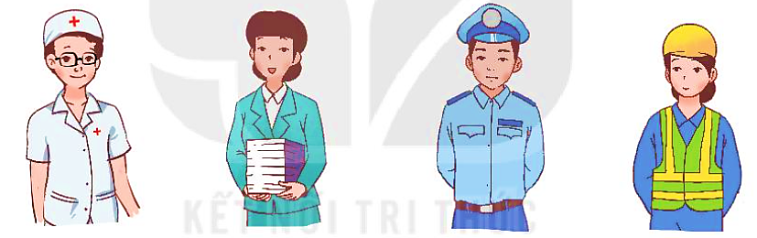
2. Chia sẻ về hiểu biết về nghề nghiệp, công việc của người thân.
- Kể về nghề nghiệp, công việc của người thân.
- Nêu những điều em học được từ nghề nghiệp, công việc của người thân.
Giáo viên
Bảo vệ
Lao công
Bác sĩ
Chữa, khám bệnh cho mọi người
Dạy học, giúp HS lĩnh hội tri thức
Canh giữ, bảo vệ khu vực
Giữ sạch sẽ đường phố, lối xóm

Slide 11

Mở rộng và tổng kết chủ đề

Slide 12
Tạm biệt và hẹn gặp lại
Notes:
Bài giảng được thiết kế bởi: Vũ Hồng
LH: FB Vũ Hồng | https://www.facebook.com/vuhong1972/ | hongvu7219@gmail.com

